Slide 1

Sentido de Comunidad en el Barrio
José Manuel Delgado – Universidad Científica del Sur - Perú

Slide 2
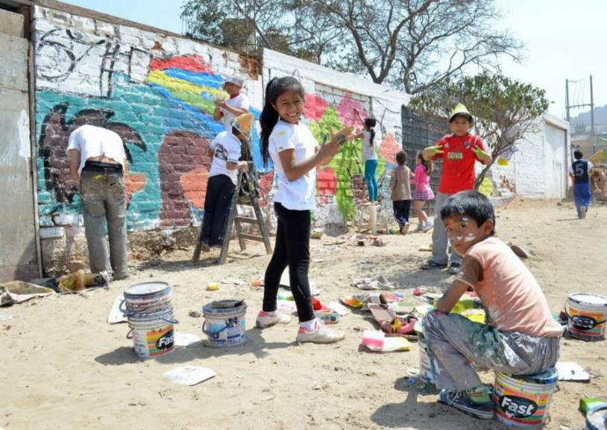
Esquema de la presentación
Conceptos básicos: Barrio, Comunidad y Sentido de comunidad.
Sentido de comunidad en el barrio.
Menciones sobre lecciones aprendidas o experiencias exitosas locales.
Oportunidades desde la UCSUR
Experiencias previas (investigación, intervención, voluntariado).
Desafíos actuales (covid 19, nuevo gobierno, etc.).

Slide 3

¿Es lo mismo barrio y comunidad?

Slide 4
¿Es lo mismo barrio y comunidad?
Barrio (Reyes y Lezama, 2016; Torres, 2014):
Lugar concreto
proximidad física entre individuos
Mismo espacio
Entorno compartido
¿Organización?
Comunidad:
No necesariamente es un espacio o lugar en concreto, puede ser virtual. Ej: comunidades virtuales.
Proximidad ideológica: Visión compartida
Intereses compartidos
Organización interna

Slide 5
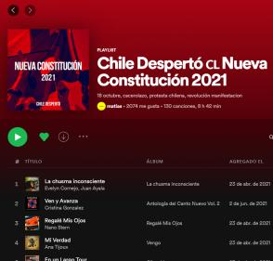
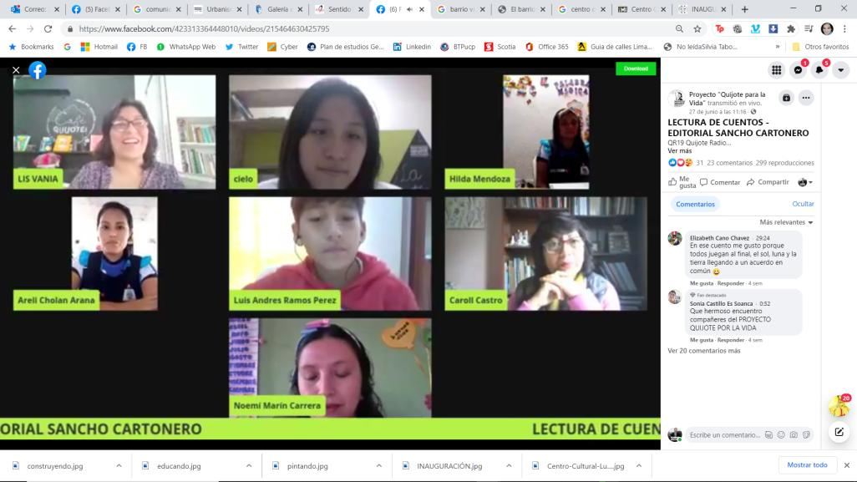
Comunidades Virtuales

Slide 6
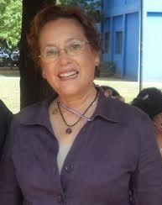
Comunidad
«Una comunidad es un grupo en constante transformación y evolución (su tamaño puede variar), que en su interrelación genera un sentido de pertenencia e identidad social, tomando sus integrantes conciencia de sí como grupo, y fortaleciéndose como unidad y potencialidad social» (Montero, 2012).

Slide 7
Comunidad
Identidad
Social
Sentido de pertenencia
¿Por qué participo?
¿Qué gano con ello?
Influencia positiva en uno mismo
¿Quién soy yo al participar?
Autorreferencialidad
Participar me define como persona

Slide 8
Y un barrio …
¿puede transformarse en una comunidad?

Slide 9
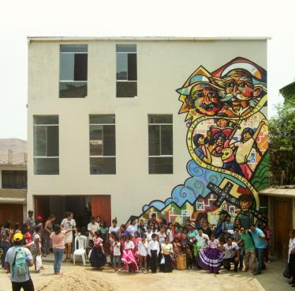
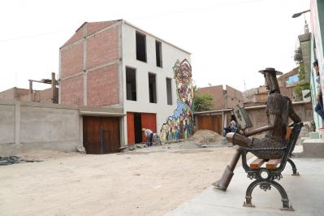
Un barrio, ¿puede transformarse en una comunidad?
Por supuesto.
Experiencia: Centro Cultural Luis Berger,
Proyecto “Quijote para la vida”.

Slide 10
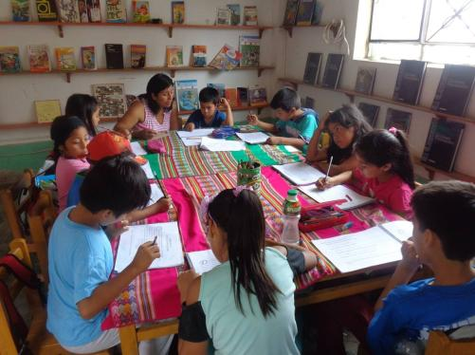
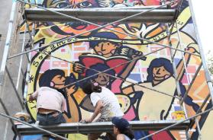
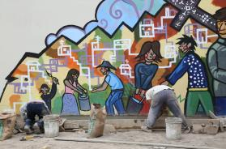
Un barrio, ¿puede transformarse en una comunidad?

Slide 11
Proyecto: Quijote para la vida
Año 2007: creación del proyecto en el AA. HH. Santa Rosa, distrito de Puente Piedra, Lima.
Biblioteca Don Quijote y su Manchita.
Lectura como desarrollo y transformación social en la comunidad (Paulo Freyre, educación popular).
Año 2014: Creación del Centro Cultural Luis Berger.
A raíz de la Pandemia, se ha creado “Quijote Radio” y “La tienda del Quijote”.
Se elaboran proyectos de voluntariado nacional e internacional con diversas ONG.
Productos Quijote: artesanía en metal, café y chocolates, polos, tazas y otros.

Slide 12
Subtitulo
Texto
www.quijoteradio.net
Notes:
https://www.facebook.com/423313364448010/videos/215464630425795

Slide 13
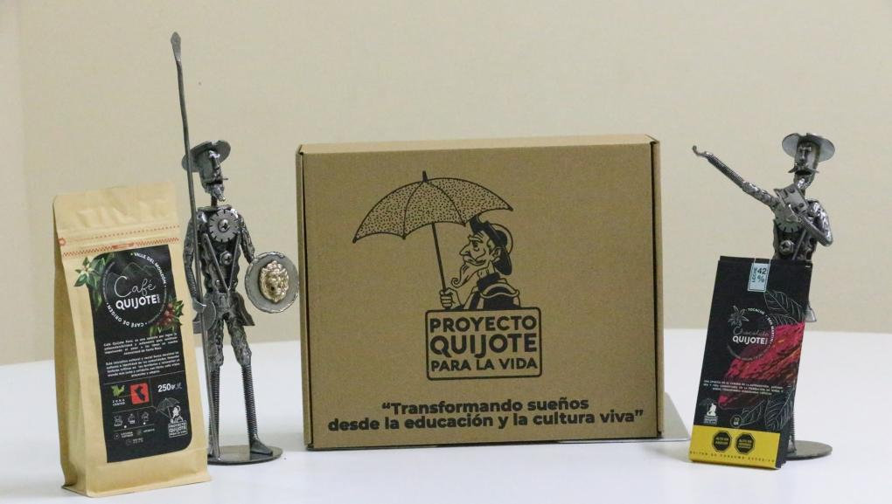
Subtitulo
www.latiendadelquijote.com
Texto

Slide 14
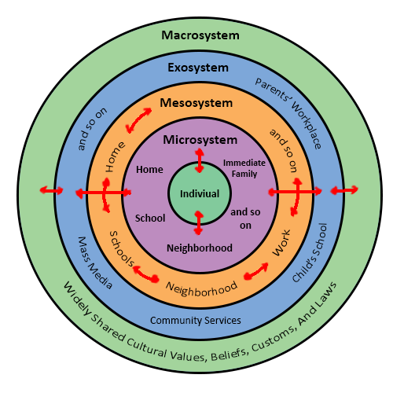
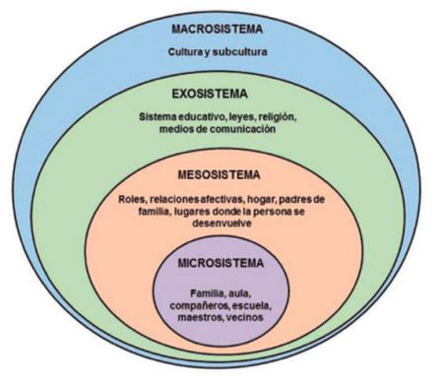
Modelo Ecológico de Bronfenbrenner

Slide 15

Psicología Comunitaria
“… rama de la psicología cuyo objeto es el estudio de los factores psicosociales que permiten desarrollar, fomentar y mantener el control y poder que los individuos pueden ejercer sobre su ambiente individual y social, para solucionar problemas que los aquejan y lograr cambios en esos ambientes y en la estructura social…” (Montero, 1984).

Slide 16
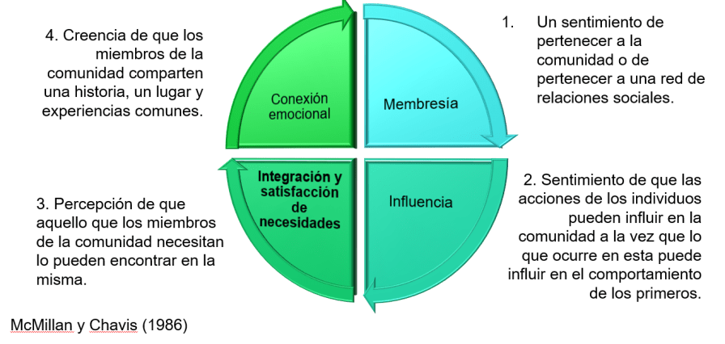
Elementos del Sentido de Comunidad

Slide 17
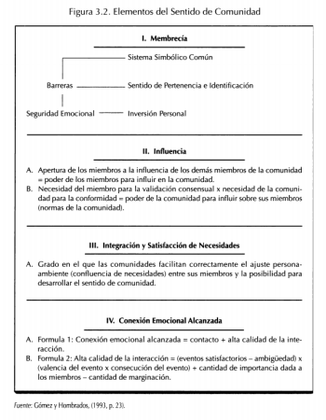
Técnica 1: Ficha de Sentido de Comunidad
Permite indagar los 4 elementos que componen el sentido de comunidad (McMillan y Chavis, 1986).
Es una forma rápida de conocer las características psicosociales de una comunidad.
Debe ser desarrollada con representantes de la comunidad en cuestión.

Slide 18
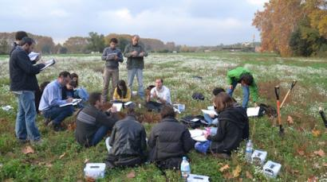
Técnica 2: Entrevista comunitaria
Herramienta predilecta de la psicología comunitaria y social para el diagnóstico psicosocial de la comunidad.
También se usa para delimitar problemáticas comunitarias, elegir objetivos de proyectos, evaluar aspectos del relacionamiento social, compartir impresiones de otros actores locales, determinar estilos de liderazgo comunitario, redes de soporte social, monitoreo y evaluación de proyectos, etc.

Slide 19
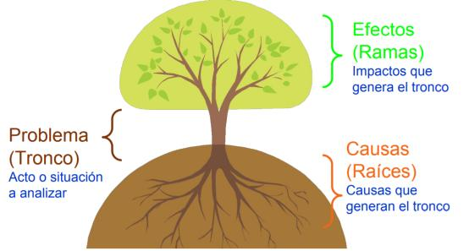
Técnica 3: El árbol de problemas
Permite problematizar y vincular un problema con sus causas e impactos o consecuencias.
Requiere identificar un problema principal previamente.
Debe ser trabajado con representantes de la comunidad en cuestión.

Slide 20
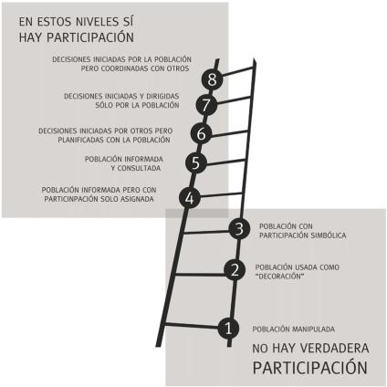
Técnica 4: La escalera de participación
Determinar el nivel de participación de una comunidad.
Estimar qué tipo de acciones son necesarias para incrementar, mejorar o consolidar los niveles de participación del colectivo.

Slide 21
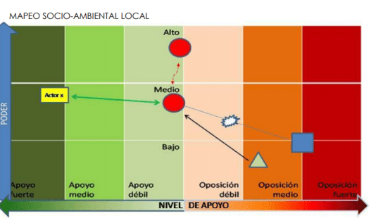
Técnica 5: El mapeo de actores sociales
Permite identificar a los actores relevantes o claves en una comunidad, así como su disposición hacia la actividad (proyecto).
También permite visualizar el nivel de poder y apoyo.
Ayuda a anticipar estrategias de alianza y sinergias, aprovechando los recursos de los actores clave.

Slide 22
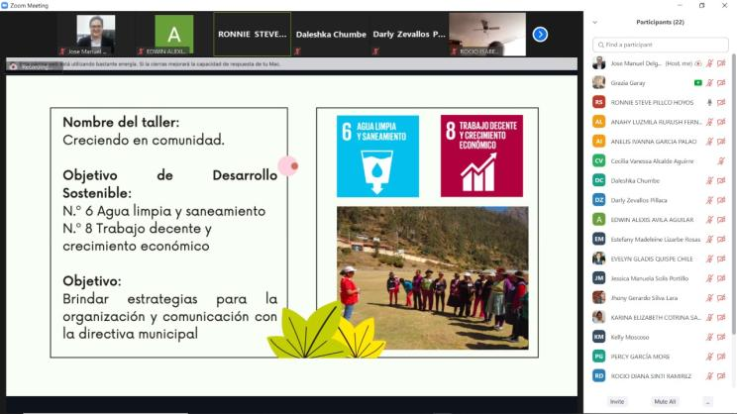
Algunos productos del curso de
Psicología Comunitaria
Texto

Slide 23
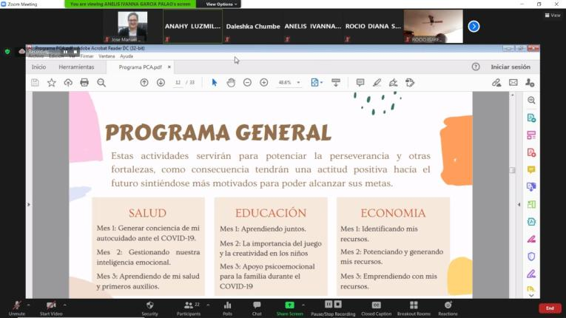
Algunos productos del curso de
Psicología Comunitaria
Texto

Slide 24
Conclusiones preliminares
Barrio y comunidad son dos cosas distintas, pero podemos convertir un barrio en una comunidad siempre y cuando se le brinde a este objetivos, propósitos y capacidad de organización.
Barrio y escuela son dos aspectos esenciales en el desarrollo del individuo en su entorno social según el enfoque ecológico de Bronfenbrenner.
Un entorno vulnerable podría representar un factor de riesgo para el individuo e incrementar su situación de vulnerabilidad social. El barrio suele ser un espacio vulnerable.
Es labor del psicólogo comunitario intervenir en estos contextos próximos con propuestas que supongan soluciones concretas a problemáticas reales, tomando como referencia la participación de los individuos y recurriendo a técnicas participativas, transformando entornos vulnerables en nutritivos para el desarrollo individual y social.

Slide 25
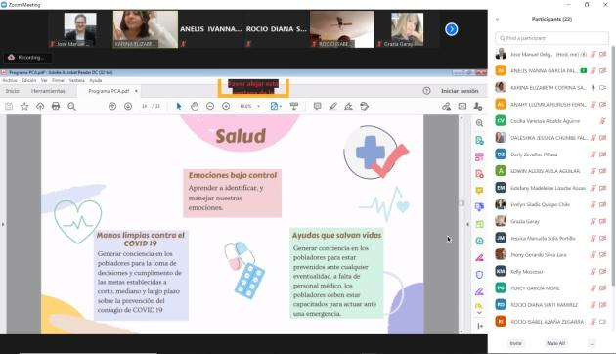
Desafíos actuales
COVID 19 y repercusiones en el ámbito personal, interpersonal y colectivo.
Coyuntura electoral nacional. La polarización política y social.
Coyuntura actual latinoamericana.

Slide 26
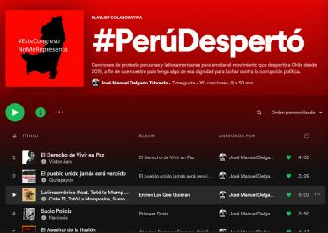
Las comunidades pueden inspirar otras comunidades
Las ideas pueden trascender la distancia mientras encuentren la forma de llegar a otros.

Slide 27
Referencias
McMillan, D. W., & Chavis, D. M. (1986). Sense of community: A definition and theory. Journal of community psychology, 14(1), 6-23.
Montero, M. 1984. La psicología comunitaria: orígenes, principios y fundamentos teóricos. En: Revista Latinoamericana de Psicología, vol. 16, núm. 3, 1984, pp- 387-400. Tomado desde: https://www.redalyc.org/pdf/805/80516303.pdf
Reyes, I. y Lezama, M. (2016). Sentido de comunidad en el barrio: una propuesta para su medición. En: Acta de investigación psicológica, vol. 6, no. 3.
Torres, F (2014). El barrio, la comunidad, la ciudad: identididades y disputas espaciales en la Ctd. Aníbal Verón. En: Astrolabio, no. 12, 2014, 301-337.

Slide 28
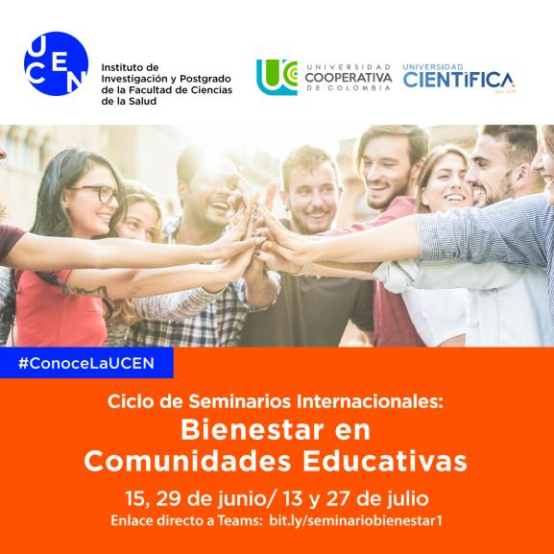
https://www.instagram.com/proyecto.id.ucen/

Slide 29


